Slide 1



Φυσιολογία Αναπαραγωγής Ι
Εισαγωγή και διαφοροποίηση
του φύλου
Θεόδωρος Μαριόλης Σαψάκος
Καθηγητής
Email: theodorosmariolis@yahoo.gr
Παπαπαναγιώτου Ιωάννης
Επίκουρος Καθηγητής
Email: gpapamd@hotmail.com

Slide 2
Μαθησιακοί στόχοι
Να περιγράφετε τις κύριες λειτουργίες των γονάδων και τη γενική οργάνωση του αναπαραγωγικού συστήματος.
Να διακρίνετε το χρωμοσωμικό, το γοναδικό και το φαινοτυπικό επίπεδο του φύλου.
Να εξηγείτε τη συμβολή του SRY, της AMH, της τεστοστερόνης και της DHT στη διαφοροποίηση.
Να συγκρίνετε τη βασική χρονική πορεία ωογένεσης και σπερματογένεσης.
Να περιγράφετε τον άξονα υποθάλαμος–υπόφυση–γονάδες και την αρνητική ανατροφοδότηση.

Slide 3
Ένα αρχικό ερώτημα
Μπορεί ένα άτομο με καρυότυπο 46,XX να εμφανίζει ανδρική διαφοροποίηση;
Μπορεί ένα άτομο με καρυότυπο 46,XY να εμφανίζει γυναικείο φαινότυπο;
Η απάντηση απαιτεί να συνδέσουμε τα χρωμοσώματα με τα γονίδια, τη γονάδα και τη δράση των ορμονών.
Η μετατόπιση ή η απουσία της περιοχής SRY/TDF μπορεί να εξηγήσει διαφορές μεταξύ χρωμοσωμικής σύστασης και φαινοτύπου.

Slide 4
Λειτουργίες του αναπαραγωγικού
Οι γονάδες επιτελούν δύο κύριες λειτουργίες: παραγωγή γαμετών και παραγωγή ορμονών.
Στους όρχεις παράγονται σπερματοζωάρια και ανδρογόνα, με κύρια ορμόνη την τεστοστερόνη.
Στις ωοθήκες ωριμάζουν ωοκύτταρα και παράγονται οιστρογόνα και προγεστερόνη.
Οι ορμόνες των γονάδων ρυθμίζουν την ανάπτυξη και τη λειτουργία των αναπαραγωγικών οργάνων.
Η αναπαραγωγική λειτουργία συνδέεται με τον κεντρικό ορμονικό έλεγχο από τον υποθάλαμο και την υπόφυση.

Slide 5
Γενική οργάνωση του συστήματος
Γονάδες: όρχεις και ωοθήκες. Αποτελούν την πηγή των γαμετών και των ορμονών του φύλου.
Γεννητικοί πόροι: συμμετέχουν στη μεταφορά και στην υποστήριξη των γαμετών.
Επικουρικά όργανα: συμβάλλουν στην αναπαραγωγική λειτουργία και στη δημιουργία κατάλληλων συνθηκών για τους γαμέτες.
Έσω και έξω γεννητικά όργανα: η ανάπτυξή τους ακολουθεί τη διαφοροποίηση των γονάδων.
Η λειτουργία των επιμέρους οργάνων συντονίζεται από νευροενδοκρινικές αλληλεπιδράσεις.

Slide 6
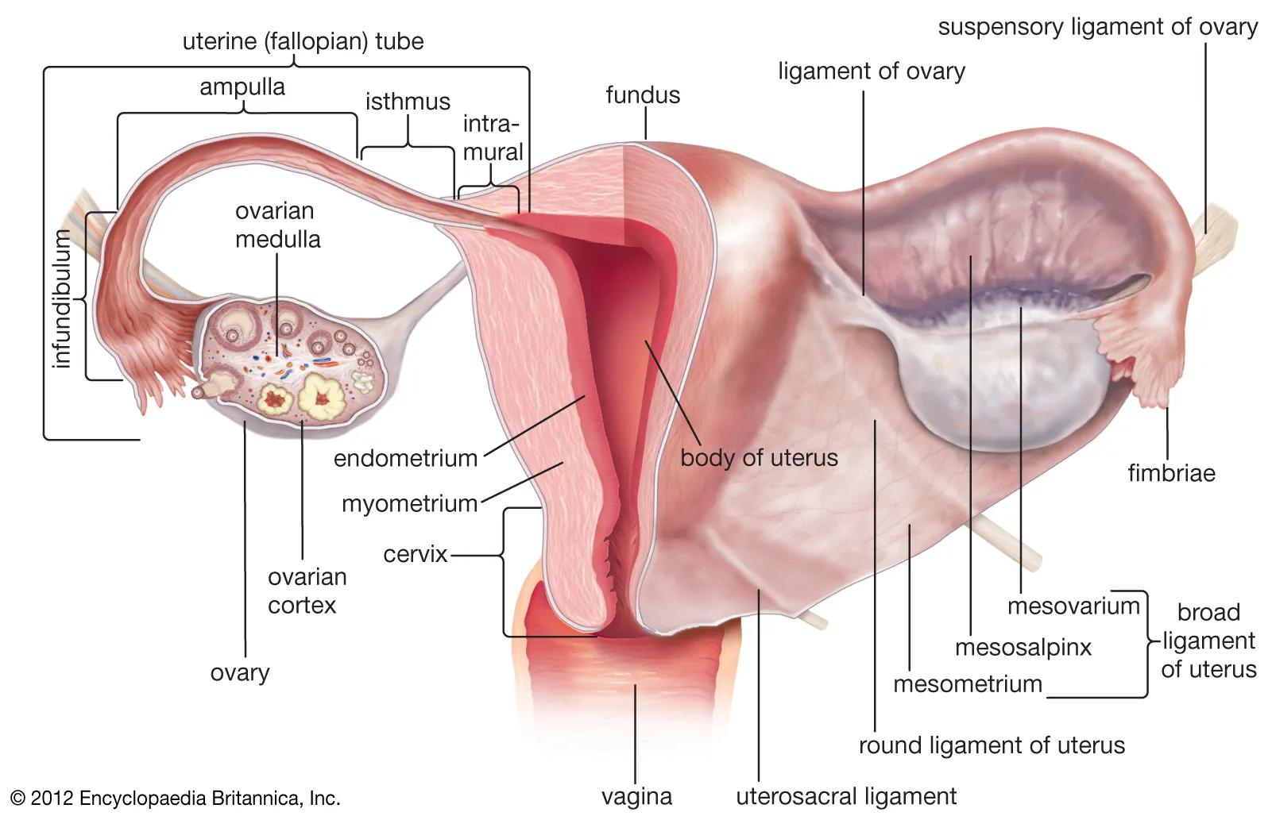
Το γυναικείο σύστημα
Το γυναικείο αναπαραγωγικό περιλαμβάνει τις ωοθήκες, τις σάλπιγγες, τη μήτρα και τον τράχηλο, τον κόλπο και τα έξω γεννητικά όργανα.
Οι ωοθήκες παράγουν τους θηλυκούς γαμέτες και τις κύριες στεροειδείς ορμόνες του φύλου.
Ο υποθάλαμος, η υπόφυση και οι ωοθήκες συγκροτούν τον ορμονικό άξονα που ρυθμίζει τη λειτουργία του συστήματος.
Η αναλυτική μελέτη των οργάνων και του κύκλου ακολουθεί στη δεύτερη διάλεξη.

Slide 7
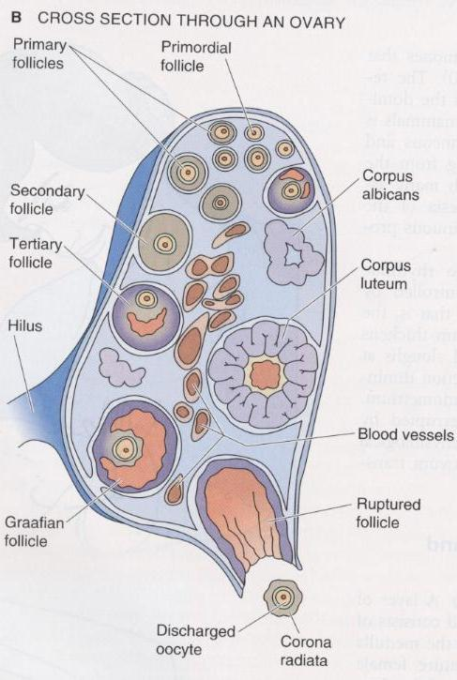
Η ωοθήκη ως γονάδα
Οι δύο ωοθήκες αποτελούνται από εξωτερικό φλοιό και εσωτερικό μυελό.
Ο φλοιός περιέχει ωοθυλάκια και ωχρά σωμάτια σε διαφορετικά στάδια ανάπτυξης.
Ο μυελός περιλαμβάνει μεγαλύτερα αιμοφόρα αγγεία, λεμφαγγεία και νεύρα.
Εξωκρινής λειτουργία: ωρίμανση και απελευθέρωση θηλυκού γαμέτη.
Ενδοκρινής λειτουργία: παραγωγή οιστρογόνων, προγεστερόνης και άλλων ορμονικών παραγόντων.

Slide 8
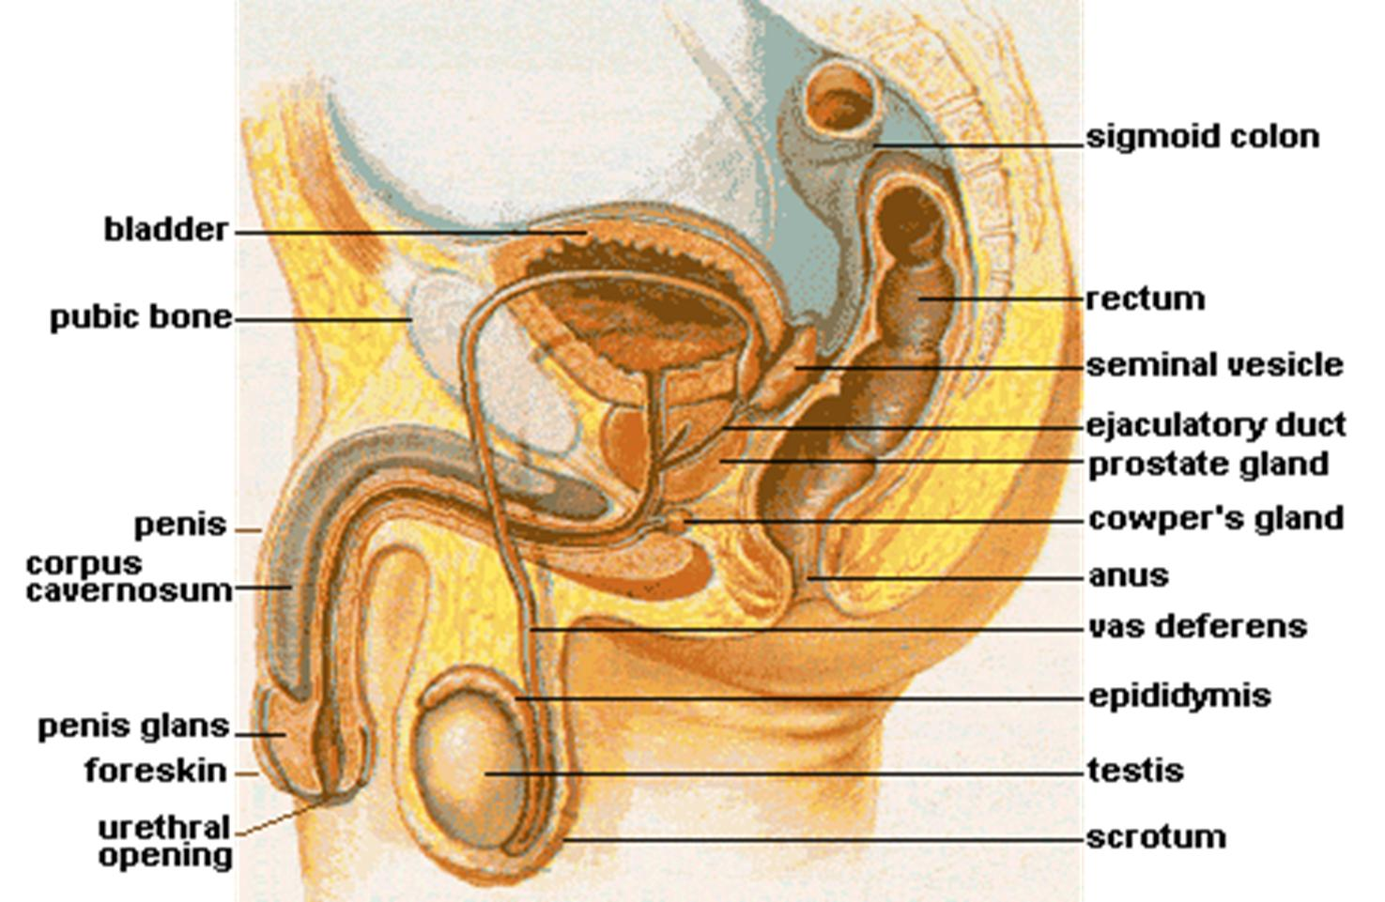
Σύντομη αναφορά στο ανδρικό
Οι όρχεις παράγουν σπερματοζωάρια και ορμόνες, κυρίως τεστοστερόνη.
Η επιδιδυμίδα και οι γεννητικοί πόροι συμμετέχουν στην ωρίμανση, αποθήκευση και μεταφορά των σπερματοζωαρίων.
Οι επικουρικοί αδένες συμβάλλουν στη σύσταση του σπέρματος.
Ο προστάτης και η ουρήθρα συνδέονται ανατομικά με την ουροδόχο κύστη και το ουρογεννητικό σύστημα.

Slide 9
Φύλο και ταυτότητα φύλου
Το βιολογικό φύλο αναφέρεται σε χαρακτηριστικά όπως η χρωμοσωμική σύσταση, ο τύπος των γονάδων, ο φαινότυπος και το ορμονικό προφίλ.
Η ταυτότητα φύλου αφορά την εσωτερική αντίληψη του ατόμου για το φύλο του.
Η ταυτότητα φύλου συνδέεται με προσωπικά, ψυχολογικά και κοινωνικά στοιχεία.
Στη διάλεξη εστιάζουμε στους βιολογικούς μηχανισμούς ανάπτυξης και ορμονικής ρύθμισης.

Slide 10
Επίπεδα διαφοροποίησης του φύλου
Χρωμοσωμικό ή γονοτυπικό φύλο: η χρωμοσωμική σύσταση που διαμορφώνεται κατά τη γονιμοποίηση.
Γοναδικό φύλο: η διαφοροποίηση της αρχικής γονάδας σε όρχι ή ωοθήκη.
Φαινοτυπικό φύλο: η ανάπτυξη των γεννητικών οργάνων και των δευτερογενών χαρακτηριστικών.
Η ορμονική δραστηριότητα των διαφοροποιημένων γονάδων συνδέει το γοναδικό με το φαινοτυπικό επίπεδο.

Slide 11
Χρωμοσωμικός καθορισμός
Ο θηλυκός γαμέτης φέρει ένα χρωμόσωμα X.
Ο αρσενικός γαμέτης μπορεί να φέρει ένα χρωμόσωμα X ή Y.
Η γονιμοποίηση με σπερματοζωάριο που φέρει X οδηγεί συνήθως σε ζυγώτη 46,XX.
Η γονιμοποίηση με σπερματοζωάριο που φέρει Y οδηγεί συνήθως σε ζυγώτη 46,XY.
Η χρωμοσωμική σύσταση επηρεάζει την ενεργοποίηση των γονιδίων που κατευθύνουν τη γοναδική διαφοροποίηση.

Slide 12
Γαμέτες και χρωμοσωμικό φύλο
Θηλυκός γαμέτης | Αρσενικός γαμέτης | Ζυγώτης
22 αυτοσωμικά + X | 22 αυτοσωμικά + X | Συνήθως 46,XX
22 αυτοσωμικά + X | 22 αυτοσωμικά + Y | Συνήθως 46,XY

Slide 13
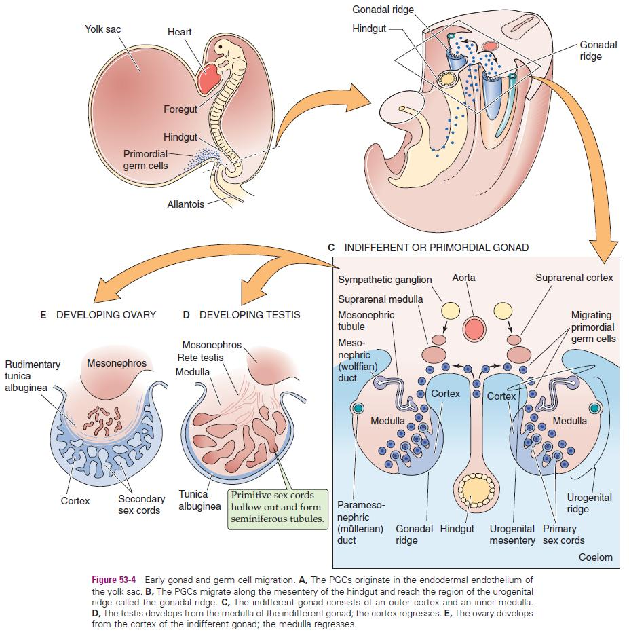
Η αδιαφοροποίητη γονάδα
Οι γονάδες εμφανίζονται ως αμφοτερόπλευρες γοναδικές ακρολοφίες κοντά στους αναπτυσσόμενους νεφρούς.
Στην αρχική φάση της ανάπτυξης παρουσιάζουν κοινή μορφολογική οργάνωση στα δύο φύλα.
Η αδιαφοροποίητη γονάδα περιλαμβάνει εξωτερικό φλοιό και εσωτερικό μυελό.
Η επακόλουθη διαφοροποίηση οδηγεί στην ανάπτυξη ωοθήκης ή όρχεως.

Slide 14
Αρχέγονα γεννητικά κύτταρα
Τα αρχέγονα γεννητικά κύτταρα ονομάζονται Primordial Germ Cells, PGCs.
Αποτελούν την κυτταρική σειρά από την οποία προκύπτουν οι γαμέτες.
Δεν δημιουργούνται αρχικά μέσα στη γονάδα. Μεταναστεύουν προς τις γοναδικές ακρολοφίες από την περιοχή του λεκιθικού ασκού.
Η παρουσία και η εξέλιξή τους συνδέονται με την ανάπτυξη και τη διαφοροποίηση της γονάδας.
Στην αναπτυσσόμενη γονάδα εξελίσσονται σε ωογόνια ή σπερματογόνια.

Slide 15
Ανάπτυξη του αρχέγονου όρχεως
Η ορχική ανάπτυξη συνδέεται με τις αρχέγονες γεννητικές χορδές του μυελού της γονάδας.
Τα αρχέγονα γεννητικά κύτταρα δίνουν γένεση στα σπερματογόνια.
Τα σπερματογόνια πολλαπλασιάζονται με μίτωση και ένας πληθυσμός τους διατηρείται ως κυτταρική εφεδρεία.
Από την εφηβεία, ένα υποσύνολο εισέρχεται στη μειωτική διαδικασία για την παραγωγή σπερματοζωαρίων.

Slide 16
Ανάπτυξη της αρχέγονης ωοθήκης
Η ωοθηκική ανάπτυξη συνδέεται με τον φλοιό της αρχικής γονάδας.
Τα γεννητικά κύτταρα παραμένουν στον φλοιό και δίνουν γένεση στα ωογόνια.
Τα ωογόνια πολλαπλασιάζονται κατά την εμβρυϊκή ζωή. Ένα μέρος τους χάνεται με απόπτωση.
Όσα εισέρχονται στη μείωση εξελίσσονται σε πρωτογενή ωοκύτταρα.
Τα ωοκύτταρα περιβάλλονται από υποστηρικτικά κύτταρα και σχηματίζουν τα αρχέγονα ωοθυλάκια.

Slide 17
SRY και ορχεοκαθορισμός
Το χρωμόσωμα Y περιλαμβάνει την περιοχή SRY, Sex-determining Region Y.
Το SRY κωδικοποιεί έναν μεταγραφικό παράγοντα που σχετίζεται με τον ορχεοκαθοριστικό παράγοντα TDF.
Το γονίδιο ενεργοποιεί το πρόγραμμα που προάγει τη διαφοροποίηση της γονάδας προς όρχι.
Η λειτουργία του εξηγεί γιατί η χρωμοσωμική σύσταση πρέπει να συνδέεται με το γονιδιακό πρόγραμμα και τη γοναδική ανάπτυξη.

Slide 18
SRY, SOX9 και γονιδιακή ρύθμιση
Το SRY ελέγχει την έκφραση γονιδίων που απαιτούνται για τη διαφοροποίηση του όρχεως, όπως το SOX9.
Τα SRY και SOX9 συμμετέχουν στη ρύθμιση κοινών γονιδιακών στόχων στα αναπτυσσόμενα κύτταρα Sertoli.
Μεταγραφικός παράγοντας: πρωτεΐνη που επηρεάζει την έκφραση άλλων γονιδίων.
Η διαφοροποίηση της γονάδας αποτελεί αποτέλεσμα συντονισμένης γονιδιακής δραστηριότητας.

Slide 19
Παραδείγματα χρωμοσωμικής σύστασης
Παράδειγμα | Καρυότυπος | Βασικό μορφολογικό στοιχείο
Σύνδρομο Turner | 45,X | Γυναικείος φαινότυπος
Σύνδρομο Klinefelter | 47,XXY | Ανδρικός φαινότυπος
Κοινή διδακτική αρχή | Παρουσία Y / SRY | Σχέση με ορχική διαφοροποίηση

Slide 20
Χρωμοσώματα και γοναδικό πρόγραμμα
Η περιοχή SRY/TDF μπορεί να μετατοπιστεί από το Y σε ένα χρωμόσωμα X.
Έτσι, ένα άτομο με καρυότυπο 46,XX μπορεί να διαθέτει το γονιδιακό σήμα που προάγει ορχική ανάπτυξη.
Αντίστροφα, η απουσία της κατάλληλης περιοχής από ένα Y μπορεί να διαταράξει την αναμενόμενη ορχική διαφοροποίηση σε άτομο 46,XY.
Η χρωμοσωμική σύσταση, ο τύπος της γονάδας και ο φαινότυπος αποτελούν συνδεδεμένα αλλά διαφορετικά επίπεδα.

Slide 21
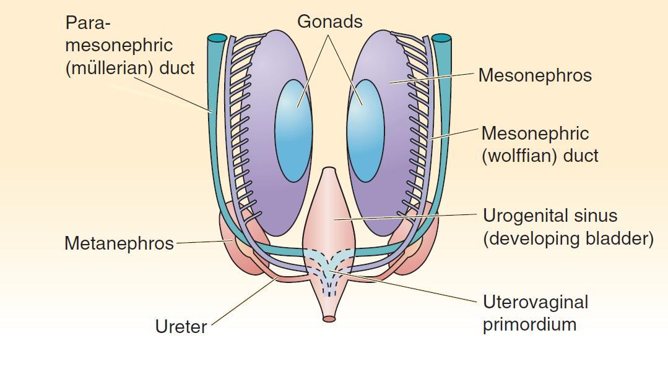
Τα δύο συστήματα γεννητικών πόρων
Στην πρώιμη εμβρυϊκή ανάπτυξη συνυπάρχουν δύο συστήματα γεννητικών πόρων.
Οι μεσονεφρικοί πόροι ονομάζονται πόροι Wolff.
Οι παραμεσονεφρικοί πόροι ονομάζονται πόροι Müller.
Μετά τη γοναδική διαφοροποίηση, η δράση των ορμονών καθορίζει τη διατήρηση ή την υποστροφή των πόρων.

Slide 22
Διαφοροποίηση των πόρων Wolff
Στο αναπτυσσόμενο άρρεν έμβρυο, η τεστοστερόνη υποστηρίζει τη διατήρηση και τη διαφοροποίηση των μεσονεφρικών πόρων.
Οι πόροι Wolff συμμετέχουν στον σχηματισμό της επιδιδυμίδας και του σπερματικού πόρου.
Συμμετέχουν επίσης στην ανάπτυξη των σπερματοδόχων κύστεων και των εκσπερματικών πόρων.
Ο προστάτης αναπτύσσεται από επιθηλιακές εκβλαστήσεις της ουρήθρας.

Slide 23
Διαφοροποίηση των πόρων Müller
Στο αναπτυσσόμενο θήλυ έμβρυο, οι μεσονεφρικοί πόροι υποστρέφονται και οι πόροι Müller διατηρούνται.
Τα κρανιακά τμήματα των πόρων Müller παραμένουν χωριστά και δίνουν γένεση στις σάλπιγγες.
Τα ουραία τμήματα συνενώνονται και συμβάλλουν στον σχηματισμό της μήτρας, του τραχήλου και του κόλπου.
Ο ουρογεννητικός κόλπος συμβάλλει επίσης στην ανάπτυξη του κόλπου και του προδόμου.

Slide 24
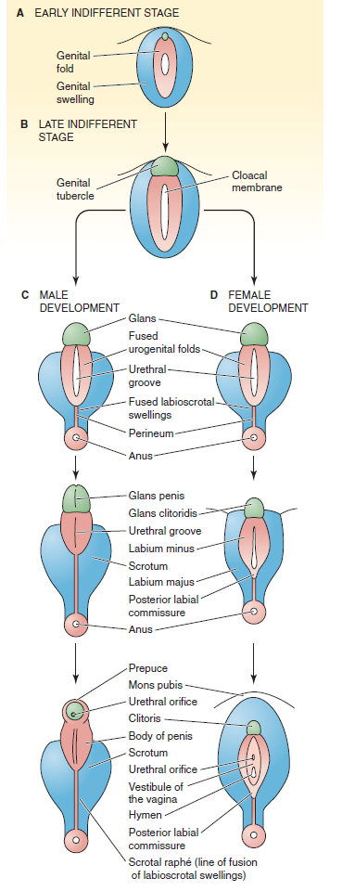
Καταβολές των έξω γεννητικών οργάνων
Οι αρχικές εμβρυϊκές καταβολές των έξω γεννητικών οργάνων είναι κοινές.
Το γεννητικό φύμα συμμετέχει στην ανάπτυξη του πέους ή της κλειτορίδας.
Οι ουρογεννητικές πτυχές και τα χειλεοοσχεϊκά επάρματα εξελίσσονται διαφορετικά ανάλογα με την ανδρογονική δράση.
Τα χειλεοοσχεϊκά επάρματα σχηματίζουν το όσχεο ή τα μεγάλα χείλη.

Slide 25
Αντιμυλλέριος ορμόνη
Η AMH, Anti-Müllerian Hormone, εκκρίνεται από τα κύτταρα Sertoli του αναπτυσσόμενου όρχεως.
Ονομάζεται επίσης ουσία υποστροφής των πόρων Müller, Müllerian-inhibiting Substance, MIS.
Είναι γλυκοπρωτεΐνη της υπεροικογένειας TGF-β και αποτελεί πρώιμο σήμα φυλετικής διαφοροποίησης.
Η δράση της στο αναπτυσσόμενο έμβρυο προκαλεί υποστροφή των παραμεσονεφρικών πόρων.
Η AMH και η τεστοστερόνη έχουν διαφορετικούς ιστούς στόχους και διαφορετικές λειτουργίες.

Slide 26
Τεστοστερόνη στην εμβρυϊκή ανάπτυξη
Η τεστοστερόνη παράγεται από τα κύτταρα Leydig του εμβρυϊκού όρχεως.
Αποτελεί το βασικό σήμα για τη διατήρηση και τη διαφοροποίηση των πόρων Wolff.
Η ορμόνη δρα στους ιστούς στόχους μέσω των κατάλληλων υποδοχέων.
Η παρουσία της στηρίζει την ανάπτυξη των ανδρικών εσωτερικών γεννητικών πόρων.
Η δράση της διακρίνεται από την υποστροφή των πόρων Müller, η οποία εξαρτάται από την AMH.

Slide 27
Διυδροτεστοστερόνη
Στους ιστούς στόχους, το ένζυμο 5α-αναγωγάση μετατρέπει την τεστοστερόνη σε διυδροτεστοστερόνη, DHT.
Η DHT έχει ισχυρή ανδρογονική δράση.
Συμμετέχει στην ανάπτυξη των έξω γεννητικών οργάνων του άρρενος και του προστάτη.
Η εμβρυϊκή διαφοροποίηση απαιτεί να διακρίνουμε τη δράση AMH, τεστοστερόνης και DHT.
Ο όρος τοπική μετατροπή σημαίνει ότι η δραστική ορμόνη μπορεί να σχηματίζεται στον ίδιο τον ιστό στόχο.

Slide 28
Τα πειράματα του Alfred Jost
Τα πειράματα του Jost διερεύνησαν τον ορμονικό έλεγχο της φυλετικής διαφοροποίησης σε έμβρυα κονίκλων.
Η πρώιμη αφαίρεση των εμβρυϊκών γονάδων επέτρεπε τη διατήρηση των πόρων Müller και την υποστροφή των πόρων Wolff.
Η προσθήκη ορχικού ιστού επηρέαζε την ανάπτυξη των γειτονικών γεννητικών πόρων.
Τα ευρήματα έδειξαν ότι οι εμβρυϊκοί όρχεις παράγουν παράγοντες που καθοδηγούν τη διαφοροποίηση των επικουρικών και έξω γεννητικών οργάνων.

Slide 29
Σύνοψη των πειραμάτων Jost
Πειραματική συνθήκη | Αποτέλεσμα στους πόρους
Αφαίρεση εμβρυϊκών γονάδων | Διατήρηση Müller και υποστροφή Wolff
Τεστοστερόνη χωρίς ορχική AMH | Διατήρηση Wolff χωρίς υποστροφή Müller
Λειτουργικός ορχικός ιστός | Ανδρογονική δράση και υποστροφή Müller

Slide 30
Ορμόνες και ιστοί στόχοι
Ορμόνη | Πηγή / μηχανισμός | Εμβρυϊκή δράση
AMH | Κύτταρα Sertoli | Υποστροφή Müller
Τεστοστερόνη | Κύτταρα Leydig | Διατήρηση Wolff
DHT | Μετατροπή τεστοστερόνης | Έξω όργανα και προστάτης

Slide 31
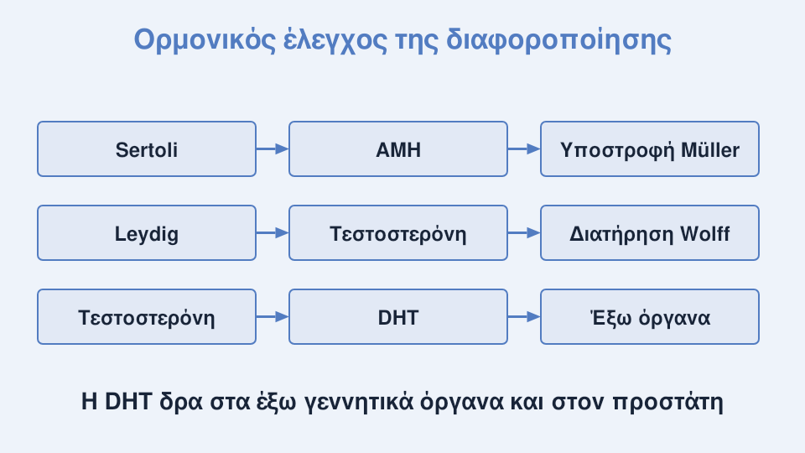
Ορμονική διαφοροποίηση
Κλικ στην εικόνα για αναπαραγωγή · 18″

Slide 32
Συζήτηση της διαφοροποίησης
Εάν υπάρχει AMH χωρίς επαρκή τεστοστερόνη, η AMH μπορεί να προκαλέσει υποστροφή Müller, ενώ οι πόροι Wolff δεν λαμβάνουν την απαιτούμενη ανδρογονική υποστήριξη.
Εάν υπάρχει τεστοστερόνη χωρίς AMH, μπορεί να διατηρηθούν οι πόροι Wolff χωρίς την αναμενόμενη υποστροφή Müller.
Η ανάπτυξη των έξω γεννητικών οργάνων συνδέεται με τη δράση της DHT στους ιστούς στόχους.
Η ορμονική παραγωγή και η απόκριση του ιστού πρέπει να εξετάζονται μαζί.

Slide 33

Γαμετογένεση
Η γαμετογένεση περιλαμβάνει την ανάπτυξη των γεννητικών κυττάρων σε γαμέτες.
Στο ανδρικό σύστημα η διαδικασία ονομάζεται σπερματογένεση. Στο γυναικείο σύστημα ονομάζεται ωογένεση.
Η μίτωση επιτρέπει τον πολλαπλασιασμό γεννητικών κυττάρων σε συγκεκριμένα στάδια.
Η μείωση δημιουργεί απλοειδή κύτταρα που διαθέτουν ένα σύνολο χρωμοσωμάτων.
Η έναρξη και η χρονική εξέλιξη της μειωτικής διαδικασίας διαφέρουν στα δύο φύλα.

Slide 34
Μίτωση και μείωση
Στοιχείο | Μίτωση | Μείωση
Κύρια συμβολή | Πολλαπλασιασμός κυττάρων | Παραγωγή απλοειδών γαμετών
Αριθμός διαιρέσεων | Μία | Δύο μετά από μία αντιγραφή DNA
Χρωμοσωμικά σύνολα | Διατήρηση της πλοειδίας | Μείωση από δύο σύνολα σε ένα

Slide 35
Μείωση VS Μίτωση

Slide 36
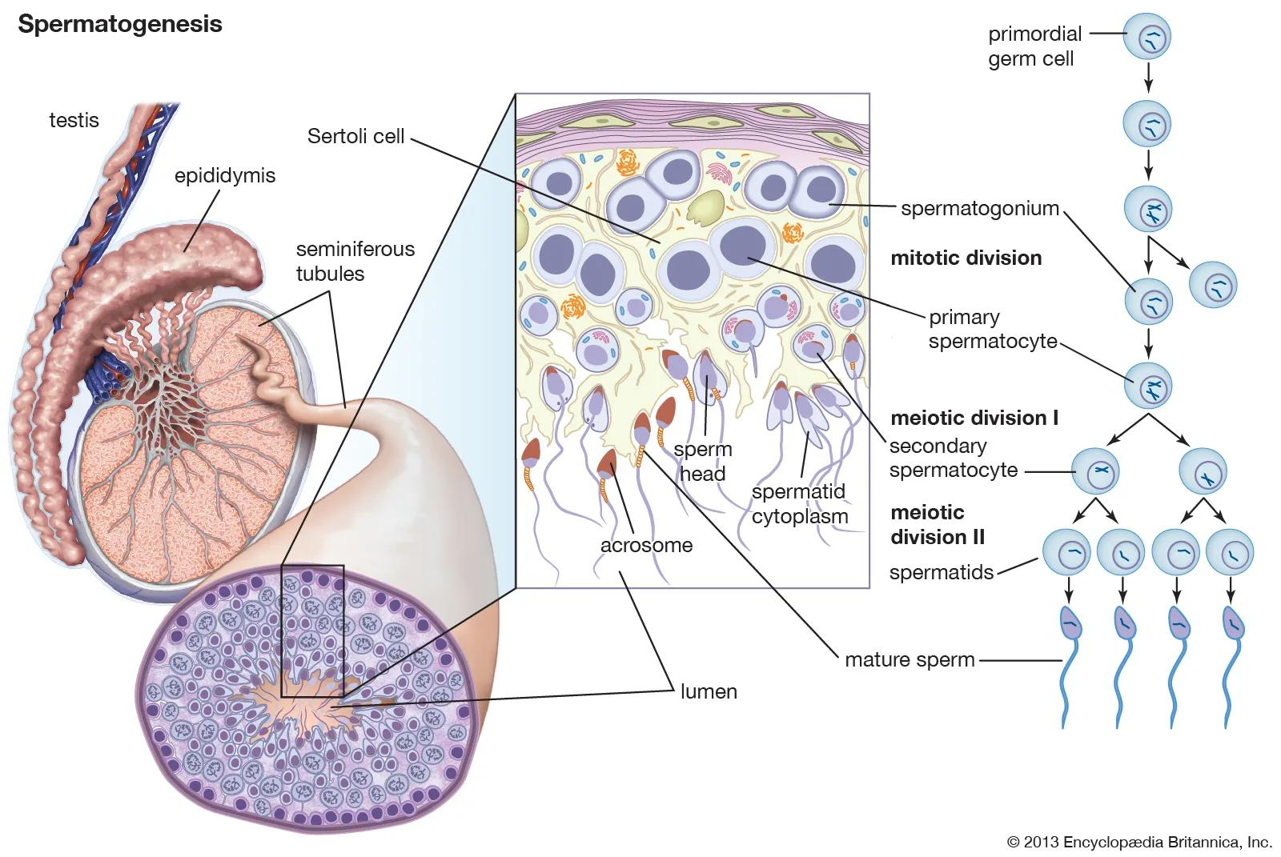
Σπερματογένεση: βασική πορεία
Τα σπερματογόνια αποτελούν τον αρχικό πληθυσμό γεννητικών κυττάρων στα σπερματικά σωληνάρια.
Ένας πληθυσμός διατηρείται με μίτωση, ενώ άλλα κύτταρα προχωρούν στη διαφοροποίηση.
Η πρώτη μειωτική διαίρεση δημιουργεί δευτερογενή σπερματοκύτταρα από τα πρωτογενή.
Με τη δεύτερη μειωτική διαίρεση σχηματίζονται σπερματίδες, οι οποίες εξελίσσονται σε σπερματοζωάρια.

Slide 37
Ωογόνια και πρωτογενή ωοκύτταρα
Τα ωογόνια πολλαπλασιάζονται με μίτωση κατά την εμβρυϊκή ζωή.
Όταν εισέρχονται στην πρόφαση της πρώτης μειωτικής διαίρεσης, ονομάζονται πρωτογενή ωοκύτταρα.
Η ανάπτυξη του πληθυσμού των γεννητικών κυττάρων επηρεάζεται από μίτωση, μείωση και απόπτωση.
Τα πρωτογενή ωοκύτταρα παραμένουν σε αναστολή στην πρόφαση Ι για μεγάλο χρονικό διάστημα.
Η κυκλική ωρίμανσή τους αρχίζει κατά την αναπαραγωγική ηλικία.

Slide 38
Οι αναστολές της ωογένεσης
Πρώτη αναστολή: πρόφαση της μείωσης Ι. Το ωοκύτταρο παραμένει σε αυτό το στάδιο από την εμβρυϊκή ζωή.
Πριν από την ωοθυλακιορρηξία, το επιλεγμένο πρωτογενές ωοκύτταρο ολοκληρώνει τη μείωση Ι.
Το δευτερογενές ωοκύτταρο εισέρχεται στη μείωση ΙΙ και αναστέλλεται στη μετάφαση ΙΙ.
Η ολοκλήρωση της μείωσης ΙΙ συνδέεται με τη γονιμοποίηση.
Το στάδιο του ωοκυττάρου διαφέρει από το στάδιο ανάπτυξης του ωοθυλακίου που το περιβάλλει.

Slide 39
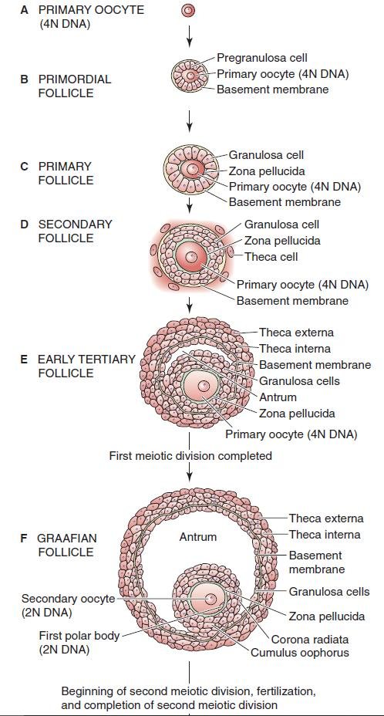
Το αρχέγονο ωοθυλάκιο
Κάθε αρχέγονο ωοθυλάκιο περιλαμβάνει ένα πρωτογενές ωοκύτταρο.
Το ωοκύτταρο περιβάλλεται από μία στιβάδα προ-κοκκιωδών κυττάρων.
Μία βασική μεμβράνη οριοθετεί τη μονάδα του ωοθυλακίου.
Ο πληθυσμός των αρχέγονων ωοθυλακίων διαμορφώνεται κατά την εμβρυϊκή ζωή.
Τα περισσότερα ωοθυλάκια δεν φτάνουν στην ωοθυλακιορρηξία.

Slide 40
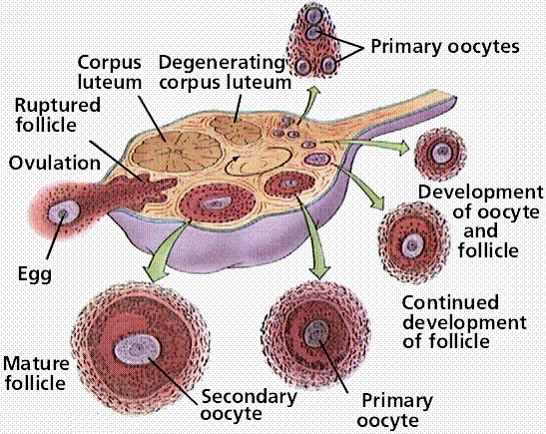
Ωοθηκικό απόθεμα και ατρησία
Το ωοθηκικό απόθεμα αφορά τον διαθέσιμο πληθυσμό ωοκυττάρων και ωοθυλακίων.
Η εφεδρεία διαμορφώνεται πριν από τη γέννηση και μειώνεται κατά την πορεία της ζωής.
Η ατρησία περιγράφει την απώλεια ωοθυλακίων που δεν ολοκληρώνουν την ανάπτυξή τους.
Μόνο ένα μικρό μέρος των ωοθυλακίων φτάνει τελικά στην ωοθυλακιορρηξία.
Το ωοθηκικό απόθεμα θα αναπτυχθεί στη δεύτερη διάλεξη.

Slide 41
Ωογένεση και σπερματογένεση
Χαρακτηριστικό | Ωογένεση | Σπερματογένεση
Έναρξη μείωσης | Εμβρυϊκή ζωή | Από την εφηβεία
Χρονική εξέλιξη | Αναστολές και κυκλική ωρίμανση | Συνεχιζόμενη παραγωγή
Κυτταρική εφεδρεία | Πεπερασμένο απόθεμα ωοκυττάρων | Πληθυσμός σπερματογονίων
Τελική μειωτική παραγωγή | Ένας λειτουργικός γαμέτης | Τέσσερις σπερματίδες

Slide 42
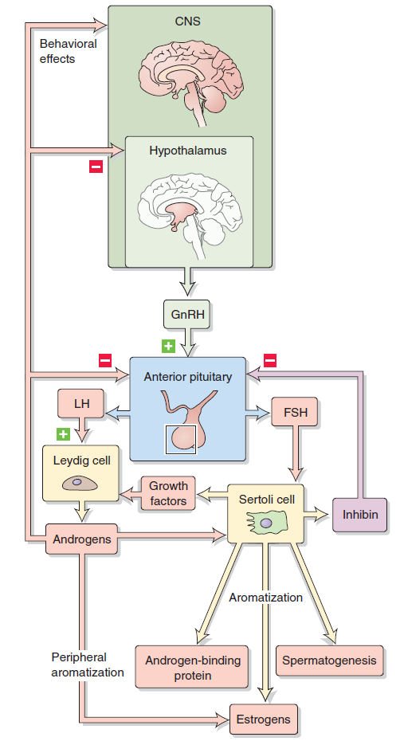
Κεντρικός έλεγχος της αναπαραγωγής
Ο άξονας υποθάλαμος–υπόφυση–γονάδες ελέγχει την παραγωγή γαμετών και τη βιοσύνθεση των ορμονών του φύλου.
Ο υποθάλαμος εκκρίνει την εκλυτική ορμόνη των γοναδοτροπινών, GnRH.
Η GnRH διεγείρει τα γοναδοτρόπα κύτταρα της πρόσθιας υπόφυσης.
Η υπόφυση απελευθερώνει FSH και LH, οι οποίες δρουν στις γονάδες.
Οι γοναδικές ορμόνες συμμετέχουν στην ανατροφοδότηση του άξονα.

Slide 43
Η εκλυτική ορμόνη GnRH
Η GnRH παράγεται από πεπτιδεργικούς νευρώνες του υποθαλάμου.
Είναι πεπτιδική ορμόνη και δρα σε μεμβρανικούς υποδοχείς των γοναδοτρόπων κυττάρων.
Διεγείρει τη σύνθεση, την αποθήκευση και την έκκριση των γοναδοτροπινών.
Το υποθαλαμικό δίκτυο συνδέει περιβαλλοντικά και φυσιολογικά ερεθίσματα με την αναπαραγωγική λειτουργία.
Η δράση της GnRH αποτελεί το αρχικό κεντρικό σήμα του ορμονικού άξονα.

Slide 44
Έκκριση ορμονών κατά ώσεις
Η GnRH εκκρίνεται κατά ώσεις στο πυλαίο αγγειακό σύστημα.
Η έκκριση της LH και της FSH παρουσιάζει επίσης παλμικό χαρακτήρα.
Οι παλμοί της FSH είναι λιγότερο έντονοι από εκείνους της LH, λόγω μικρότερου εύρους και μεγαλύτερης ημίσειας ζωής.
Παλμική έκκριση: σύντομα διαδοχικά επεισόδια απελευθέρωσης μιας ορμόνης.
Ο χρονισμός της ορμονικής απελευθέρωσης αποτελεί μέρος της φυσιολογικής ρύθμισης.

Slide 45
Οι γοναδοτροπίνες FSH και LH
Ορμόνη | Γυναικείο σύστημα | Ανδρικό σύστημα
FSH | Κοκκιώδη κύτταρα και ανάπτυξη ωοθυλακίων | Sertoli και υποστήριξη σπερματογένεσης
LH | Κύτταρα θήκης, ωοθυλακιορρηξία και ωχρό σωμάτιο | Leydig και παραγωγή τεστοστερόνης

Slide 46
Αρνητική ανατροφοδότηση
Ο ορμονικός άξονας δέχεται ανασταλτικά σήματα από τις ορμόνες των γονάδων.
Τα στεροειδή του φύλου επηρεάζουν την έκκριση GnRH και γοναδοτροπινών.
Οι ανασταλτίνες περιορίζουν κυρίως την έκκριση της FSH.
Όταν μειώνεται η γοναδική ορμονική έξοδος, μπορεί να μειωθεί και η ανασταλτική επίδραση στον άξονα.
Στη γυναίκα, ο έλεγχος του κύκλου περιλαμβάνει και θετική ανατροφοδότηση σε συγκεκριμένη φάση, που θα μελετηθεί στη δεύτερη διάλεξη.

Slide 47
Ανασταλτίνες και ρύθμιση της FSH
Οι ανασταλτίνες παράγονται από υποστηρικτικά κύτταρα των γονάδων.
Στους όρχεις παράγονται από τα κύτταρα Sertoli. Στις ωοθήκες συνδέονται με τη λειτουργία των κοκκιωδών κυττάρων.
Η FSH διεγείρει την παραγωγή τους και οι ανασταλτίνες αναστέλλουν την έκκριση της FSH.
Η αρνητική αυτή ρύθμιση δρα κυρίως στο επίπεδο της πρόσθιας υπόφυσης.
Η ακτιβίνη και η φολλιστατίνη συμμετέχουν επίσης στη ρύθμιση της γοναδοτροπικής δραστηριότητας.

Slide 48
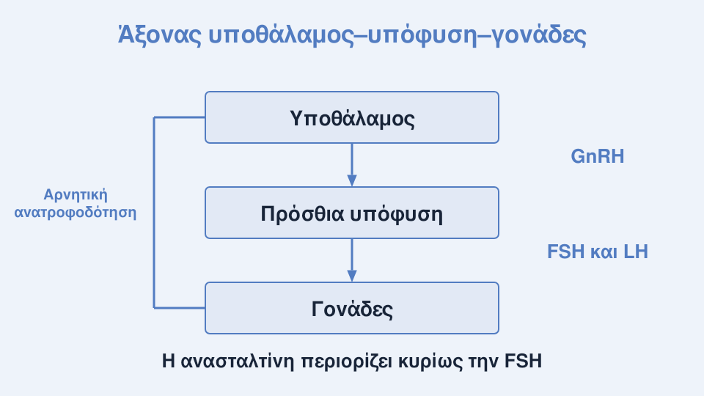
Ο ορμονικός άξονας σε λειτουργία

Slide 49
Ο άξονας κατά την ανάπτυξη
Η γοναδοτροπική δραστηριότητα μεταβάλλεται κατά την εμβρυϊκή, νεογνική και παιδική ζωή.
Στη νεογνική περίοδο παρατηρείται παροδική ενεργοποίηση του άξονα, η λεγόμενη mini-puberty.
Στη συνέχεια η δραστηριότητα μειώνεται και το σύστημα παραμένει σχετικά ήρεμο έως την εφηβεία.
Κατά την εφηβεία αυξάνεται η γοναδική δραστηριότητα και η παραγωγή ορμονών του φύλου.
Η εξέλιξη της κεντρικής διέγερσης και της ανατροφοδότησης συνδέεται με την ωρίμανση του συστήματος.

Slide 50
Ορμόνες και αλλαγές της εφηβείας
Οι ορμόνες του φύλου συμβάλλουν στην ανάπτυξη των αναπαραγωγικών οργάνων και των δευτερογενών χαρακτηριστικών.
Στο γυναικείο σύστημα, η ανάπτυξη του μαστού στην εφηβεία συνδέεται με τις ωοθηκικές στεροειδείς ορμόνες.
Τα οιστρογόνα και η προγεστερόνη συμμετέχουν στην ανάπτυξη και στη λειτουργία των γυναικείων αναπαραγωγικών δομών.
Στο ανδρικό σύστημα, η τεστοστερόνη και η DHT συμβάλλουν στα ανδρογονικά χαρακτηριστικά και στη λειτουργική ωρίμανση.

Slide 51
Βασικά σημεία του μαθήματος
Η διαφοροποίηση του φύλου συνδέει τη χρωμοσωμική σύσταση, το γονιδιακό πρόγραμμα, τη γονάδα και τον φαινότυπο.
Η AMH, η τεστοστερόνη και η DHT έχουν διαφορετικές δράσεις στην εμβρυϊκή ανάπτυξη.
Οι γονάδες παράγουν γαμέτες και ορμόνες.
Η ωογένεση και η σπερματογένεση διαφέρουν στη χρονική πορεία και στην κυτταρική εφεδρεία.
Ο άξονας υποθάλαμος–υπόφυση–γονάδες και η ανατροφοδότηση συντονίζουν την αναπαραγωγική λειτουργία.

Slide 52
Βασικές ερωτήσεις για μελέτη
Ποιες είναι οι δύο κύριες λειτουργίες των γονάδων;
Πώς διαφέρουν το χρωμοσωμικό, το γοναδικό και το φαινοτυπικό επίπεδο;
Ποια είναι η συμβολή των SRY και SOX9 στη διαφοροποίηση;
Πώς διακρίνονται οι δράσεις AMH, τεστοστερόνης και DHT;
Ποια είναι η βασική διαφορά μίτωσης και μείωσης;
Πότε αρχίζει η μείωση στην ωογένεση και στη σπερματογένεση;
Ποιες ορμόνες συμμετέχουν στον άξονα υποθάλαμος–υπόφυση–γονάδες;
Πώς λειτουργεί η αρνητική ανατροφοδότηση και ποια ορμόνη περιορίζει κυρίως την FSH;

Slide 53
Πηγές αρχικού υλικού
Σημειώσεις διαλέξεων της κ. Μάρας Σιμοπούλου (2025). Φυσιολογία της Αναπαραγωγής: Διαφοροποίηση του Φύλου, Ανδρικό και Γυναικείο Αναπαραγωγικό Σύστημα. Εκπαιδευτικό υλικό μαθημάτων.
Hall JE, Hall ME. Guyton and Hall Textbook of Medical Physiology. 15th ed. Elsevier; 2025.
Sadler TW. Langman’s Medical Embryology. 15th ed. Wolters Kluwer; 2024.

